Slide 1
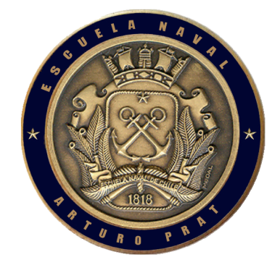
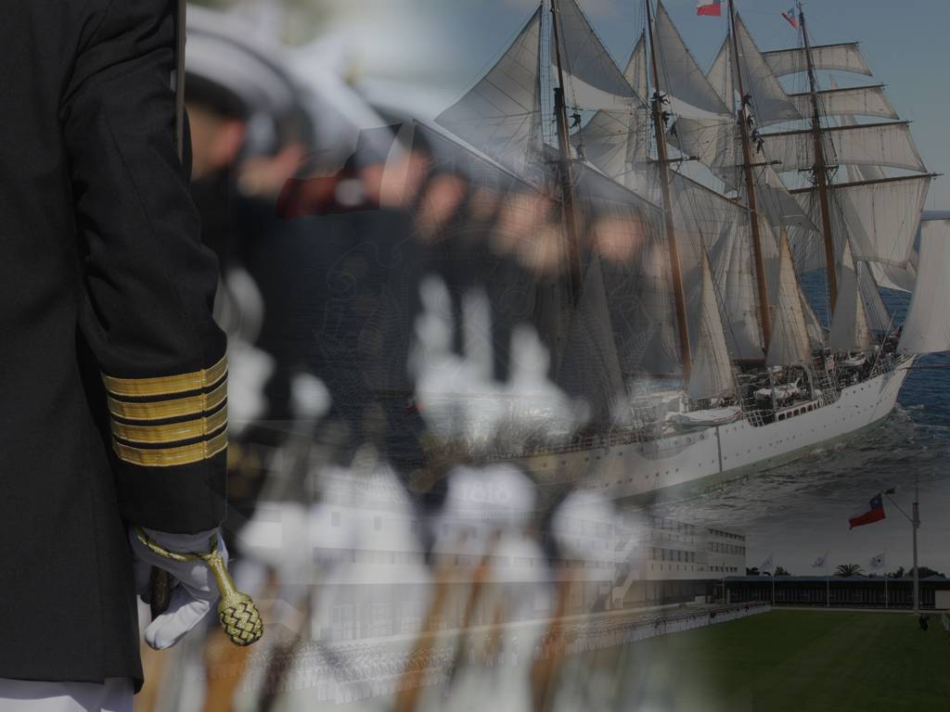

CEREMONIAL NAVAL
U.T. N°2 “EMBLEMAS NACIONALES”
HONOR Y PATRIA, EFICIENCIA Y DISCIPLINA
VICENTE CAVADA PEREDO
TENIENTE PRIMERO
OFICIAL 5TA DIVISIÓN
P A T R I O T I S M O
HONOR LEALTAD VALENTÍA INTEGRIDAD DEBER

Slide 2
CURSO COS 2022
¿QUÉ ES UN EMBLEMA?
HONOR Y PATRIA, EFICIENCIA Y DISCIPLINA
P A T R I O T I S M O
HONOR LEALTAD VALENTÍA INTEGRIDAD DEBER

Slide 3
CURSO COS 2022
EMBLEMAS NACIONALES
BANDERA NACIONAL
ESCUDO DE ARMAS
HIMNO NACIONAL
HONOR Y PATRIA, EFICIENCIA Y DISCIPLINA
P A T R I O T I S M O
HONOR LEALTAD VALENTÍA INTEGRIDAD DEBER

Slide 4

CURSO COS 2022
BANDERA NACIONAL:
De acuerdo a lo dispuesto en el Decreto del Ministerio de Guerra de fecha 18 de octubre de 1817, estará compuesto de tres colores; azul turquí, blanco y rojo.
Además combinado del siguiente modo: la faja inferior es roja y la superior es azul en su tercera parte inmediata a la vaina y blanco en los dos tercios de su vuelo.
Una estrella blanca de cinco puntas en medio de su cuadrado azul. El ancho de la faja roja es igual a la mitad del ancho del pabellón.
HONOR Y PATRIA, EFICIENCIA Y DISCIPLINA
P A T R I O T I S M O
HONOR LEALTAD VALENTÍA INTEGRIDAD DEBER

Slide 5
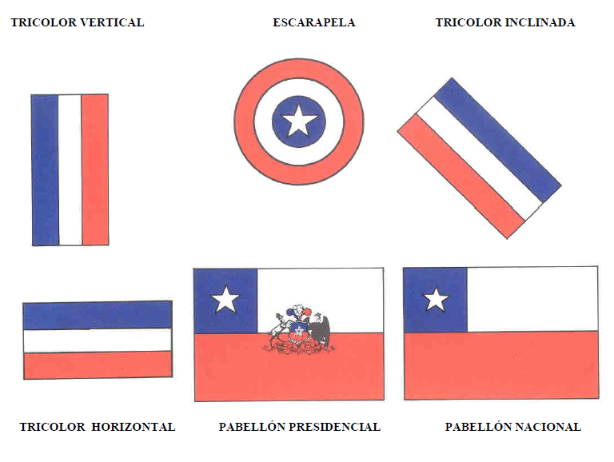
CURSO COS 2022
HONOR Y PATRIA, EFICIENCIA Y DISCIPLINA
P A T R I O T I S M O
HONOR LEALTAD VALENTÍA INTEGRIDAD DEBER

Slide 6
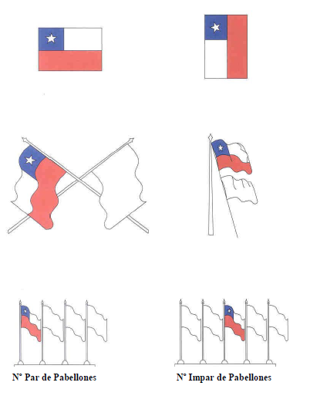
CURSO COS 2022
USOS DE LA BANDERA NACIONAL
HONOR Y PATRIA, EFICIENCIA Y DISCIPLINA
P A T R I O T I S M O
HONOR LEALTAD VALENTÍA INTEGRIDAD DEBER

Slide 7
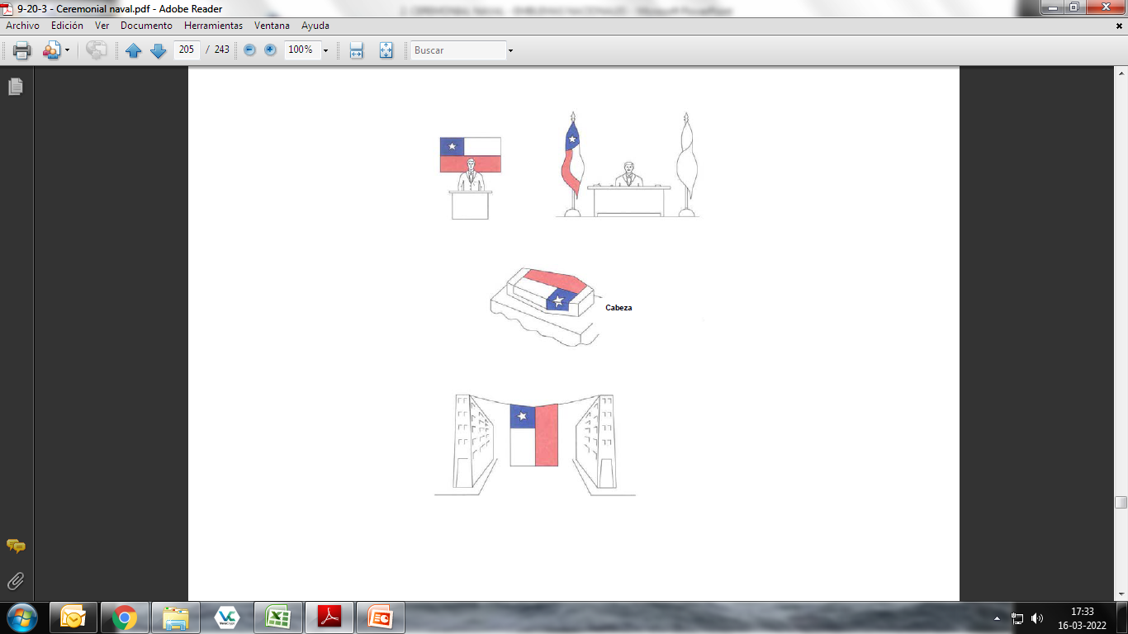
CURSO COS 2022
USOS DE LA BANDERA NACIONAL
HONOR Y PATRIA, EFICIENCIA Y DISCIPLINA
P A T R I O T I S M O
HONOR LEALTAD VALENTÍA INTEGRIDAD DEBER

Slide 8
CURSO COS 2022
TAMAÑOS EN LA ARMADA
MAYOR
MEDIO
MENOR
ESPECIAL
ESCRITORIO
HONOR Y PATRIA, EFICIENCIA Y DISCIPLINA
P A T R I O T I S M O
HONOR LEALTAD VALENTÍA INTEGRIDAD DEBER

Slide 9
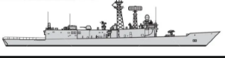
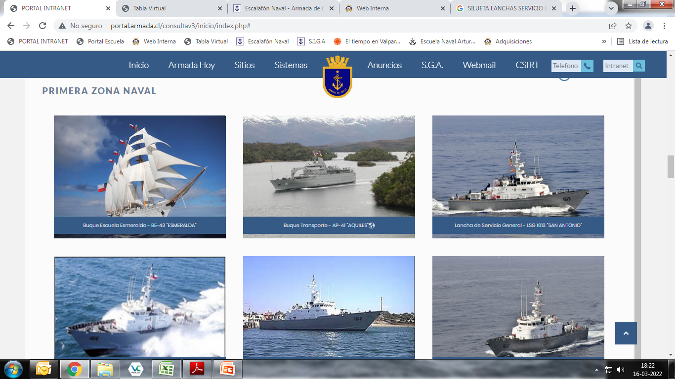
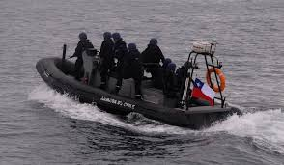
CURSO COS 2022
MAYOR
BUQUES MAYORES EN DÍAS FESTIVOS Y EMPAVESADO
MEDIO
ESCRITORIO DE OFICINA O VEHÍCULOS TERRESTRES
MENOR
ESPECIAL
ESCRITORIO
CUARTELES, EDIFICIOS Y BUQUES MAYORES
LM/LSG/LPC
EMBARCACIONES DE TAMAÑO MENOR
HONOR Y PATRIA, EFICIENCIA Y DISCIPLINA
P A T R I O T I S M O
HONOR LEALTAD VALENTÍA INTEGRIDAD DEBER

Slide 10
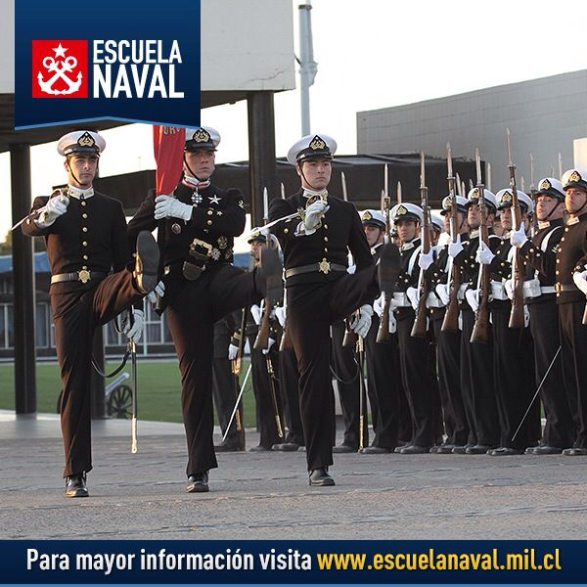
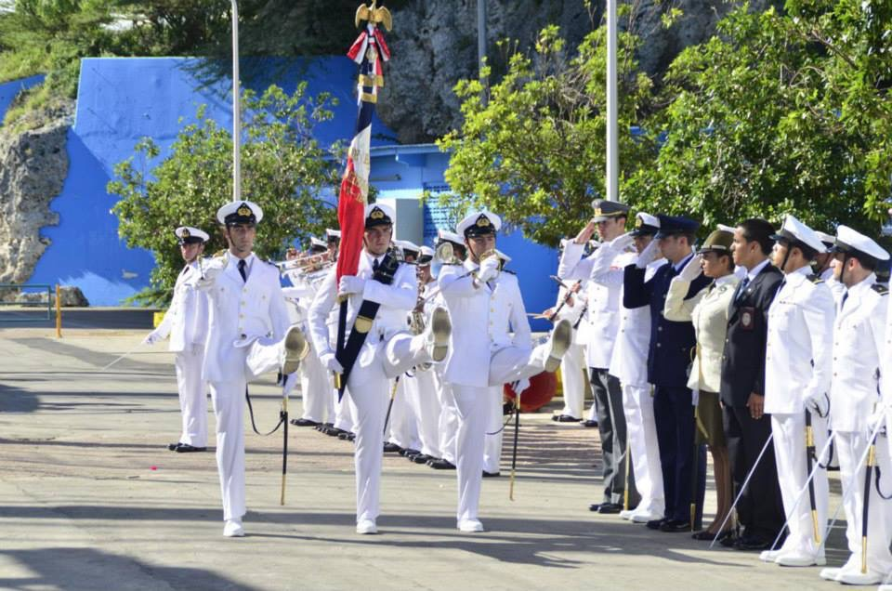
CURSO COS 2022
ESTANDARTE NACIONAL
En la Armada, usarán Estandarte: Las Unidades de presentación de una Zona o Base Naval, la Escuela Naval, Escuela de Grumetes, Academia Politécnica Naval, Escuelas de Especialidades, Unidades de formación de la Escuadra, Fuerza de Submarinos, Buque Escuela y Destacamentos de Infantería de Marina.
El Estandarte es la réplica oficial del Pabellón Nacional representativo de las unidades de formación
HONOR Y PATRIA, EFICIENCIA Y DISCIPLINA
P A T R I O T I S M O
HONOR LEALTAD VALENTÍA INTEGRIDAD DEBER

Slide 11
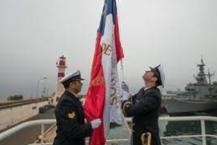
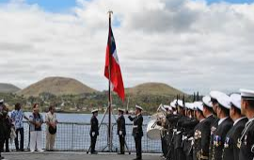
CURSO COS 2022
PABELLÓN DE COMBATE
El Pabellón de Combate será confeccionado en raso de seda, llevando inscrita, con letras bordadas en oro, el nombre de la unidad a la cual pertenece y el año de incorporación de la unidad al servicio naval.
HONOR Y PATRIA, EFICIENCIA Y DISCIPLINA
P A T R I O T I S M O
HONOR LEALTAD VALENTÍA INTEGRIDAD DEBER

Slide 12
CURSO COS 2022
EMPLEO DEL PABELLÓN
A BORDO EN PUERTO
A BORDO NAVEGANDO
Asta de Combate sin superar al gallardete de mando
EN TIERRA
Frontis
En el asta de popa de los buques
HONOR Y PATRIA, EFICIENCIA Y DISCIPLINA
P A T R I O T I S M O
HONOR LEALTAD VALENTÍA INTEGRIDAD DEBER

Slide 13
CURSO COS 2022
HORARIOS
A BORDO EN PUERTO
A BORDO NAVEGANDO
Entre el orto y ocaso del sol.
EN TIERRA
Entre las 08:00 y 18:00 hrs.
08:00 – Ocaso
(Sin superar 20:00 hrs)
HONOR Y PATRIA, EFICIENCIA Y DISCIPLINA
P A T R I O T I S M O
HONOR LEALTAD VALENTÍA INTEGRIDAD DEBER

Slide 14

CURSO COS 2022
Se exceptúa de los horarios del pabellón en tierra, a las reparticiones y unidades de tierra de la Tercera Zona Naval, debido
a las diferentes horas de luz y oscuridad que en esa Zona Naval se
experimentan respecto del resto del país. Las reparticiones de la
Tercera Zona Naval cumplirán el siguiente horario:
Entre el 15 de mayo y el 15 de agosto, ambas fechas inclusive, el Pabellón se mantendrá izado entre las 09.00 y 17.00 hrs.
En el período restante del año, el Pabellón se mantendrá izado entre las 08.00 y 18.00 hrs.
HONOR Y PATRIA, EFICIENCIA Y DISCIPLINA
P A T R I O T I S M O
HONOR LEALTAD VALENTÍA INTEGRIDAD DEBER

Slide 15

CURSO COS 2022
ESCUDO DE ARMAS
El Escudo de Armas de la República fue creado por la ley Nº 26 del 24 de junio de 1834.
su modelo oficial fue declarado por el decreto (G) Nº 2.271 del 04 de septiembre de 1920.
HONOR Y PATRIA, EFICIENCIA Y DISCIPLINA
P A T R I O T I S M O
HONOR LEALTAD VALENTÍA INTEGRIDAD DEBER

Slide 16
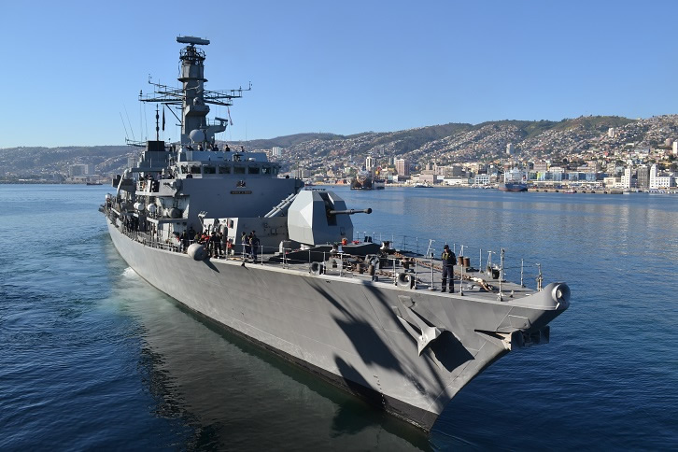
CURSO COS 2022
Las unidades navales deberán instalar en el mamparo de proa del
puente, en una parte visible.
HONOR Y PATRIA, EFICIENCIA Y DISCIPLINA
P A T R I O T I S M O
HONOR LEALTAD VALENTÍA INTEGRIDAD DEBER

Slide 17
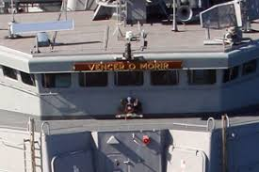
CURSO COS 2022
HONOR Y PATRIA, EFICIENCIA Y DISCIPLINA
P A T R I O T I S M O
HONOR LEALTAD VALENTÍA INTEGRIDAD DEBER

Slide 18
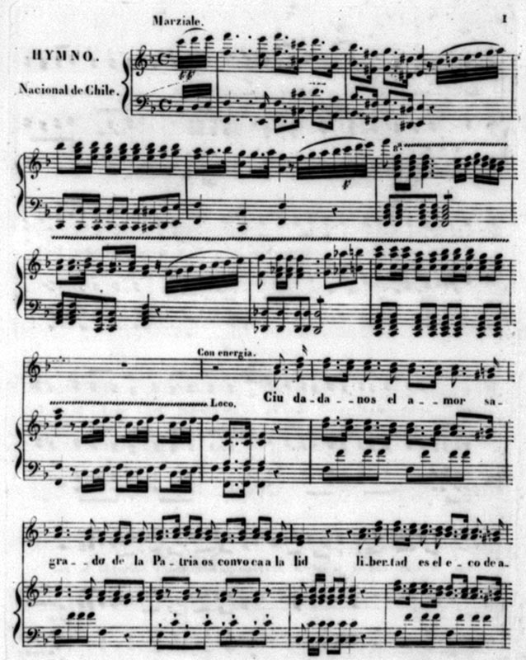
CURSO COS 2022
HIMNO NACIONAL
Este deberá ser conocido por todos los integrantes de las Fuerzas Armadas, a fin que puedan cantarlo en ceremonias oficiales, conmemoraciones, en efemérides nacionales o en otros actos patrióticos de significativa relevancia.
Fue encargado por Bernardo O´Higgins a Eusebio Lillo quien junto a Ramón Carnicer crearon esta pieza musical definitiva en 1847.
El Himno Nacional deberá ser escuchado de pie, en posición firmes y saludando militarmente. Cuando se ejecuta al aire libre y en la misma forma, pero a cabeza descubierta en recintos cerrados. En todo caso se deberá dar frente hacia el lugar en que se ejecuta el himno.
HONOR Y PATRIA, EFICIENCIA Y DISCIPLINA
P A T R I O T I S M O
HONOR LEALTAD VALENTÍA INTEGRIDAD DEBER

Slide 19
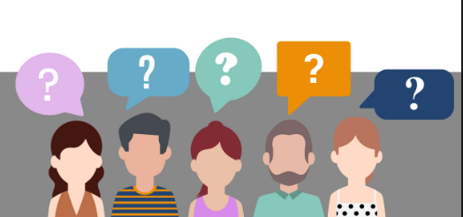
CURSO COS 2022
HONOR Y PATRIA, EFICIENCIA Y DISCIPLINA
P A T R I O T I S M O
HONOR LEALTAD VALENTÍA INTEGRIDAD DEBER

